Slide 1
Firma 4: Sweet Cafe
Miejsce działalności:
- Poznań, ul. Kościuszki 20.
Logo:
Forma działalności:
- Spółdzielnia Socjalna

Slide 2
Pieniądze na działalność:
- powiat poznański
- Urząd Miasta.
Czym się zajmujemy:
- usługi: restauracja
- produkty regionalne.
Klienci:
- rodziny z dziećmi, nastolatkowie.

Slide 3
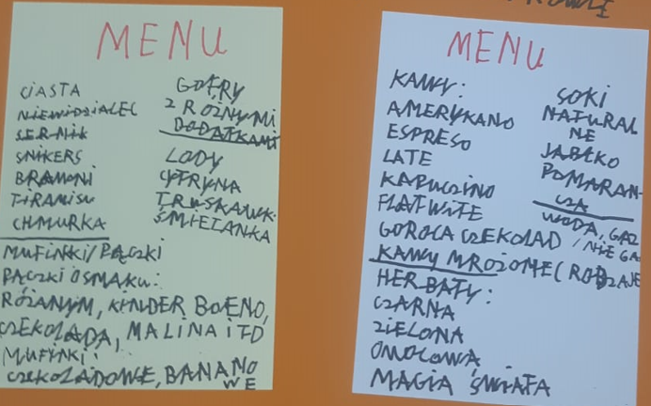
Produkty - oferta:

Slide 4
Osoby:
- Julia K: założyciel
- Julia M: pracownik
- Nikola : pracownik
- Maurycy : pracownik.
Godziny otwarcia:
- 8:00 do 20:00.

Slide 5
Harmonogram:
Powołanie Spółdzielni Socjalnej
Remont i wyposażenie lokalu
Zakup usługi strony internetowej i sklepu internetowego
Zatrudnienie pracowników i przeprowadzenie szkoleń
Przygotowanie kampanii promocyjnej przedsiębiorstwa
Rozpoczęcie produkcji i świadczenia usług.

